Slide 1
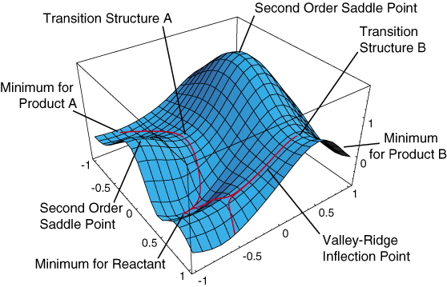
势能面模型

Slide 2
分子的势能面
我们的对象是分子, 因此在势能面中, 有意义的坐标只有3n-6个, 6个对应于3个平动和3个转动自由度
对于双原子分子, 有1个有意义的自由度, 即其键长R
二次曲线
0
能量
键长R

Slide 3
势能面扫描
Gaussian程序有一个关键词scan, 进行势能面扫描
# RHF/STO-3G scan NOSYM
Water RHF scan
0,1
o
h,1,r
h,1,r,2,a
r 0.85 5 0.05 : 变量 起点 步数 步长
a 100.0 10 1.00 : 总步数: (步数+1)

Slide 4
势能面中的化学对象
1. 极小点 | 体系的稳定结构
2. 一级鞍点 | 稳定结构之间的过渡态
3. 极小点附近形状 | 振动频率

Slide 5
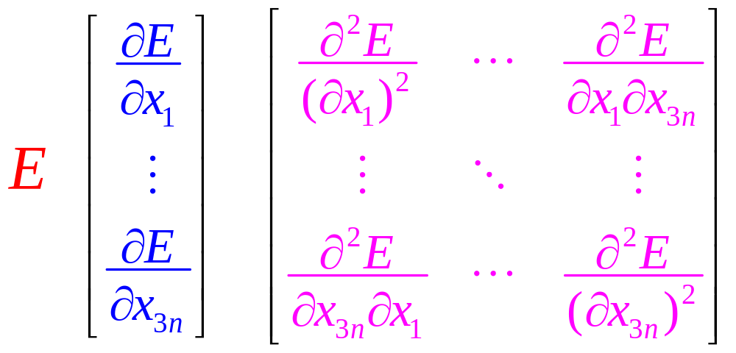
势能面的数学描写
能量微商, 对应于力的负值, E=F•x!
Hessian矩阵

Slide 6
化学对象的数学描写
1. 极小点 | 体系的稳定结构 | 一级微商=0 二级微商本征值>0
2. 一级鞍点 | 稳定结构之间的过渡态 | 一级微商=0 二级微商本征值>0 有一个<0(虚频)
3. 极小点附近形状 | 振动频率 | 二级微商的质量加权本征值

Slide 7
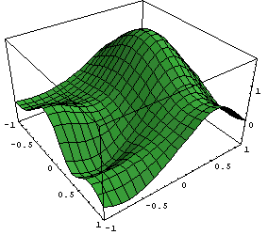
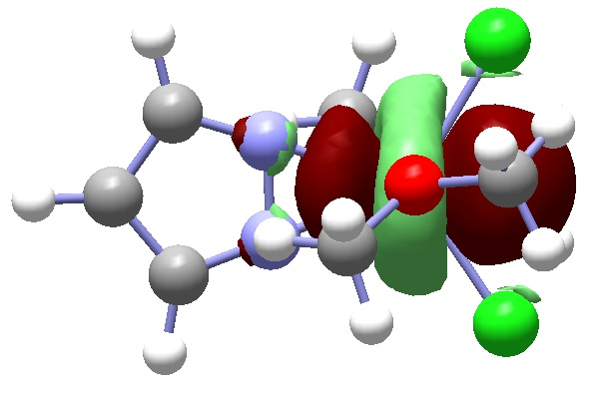
计算化学及其应用
振动频率
Vibrational Frequency Calculations

Slide 8
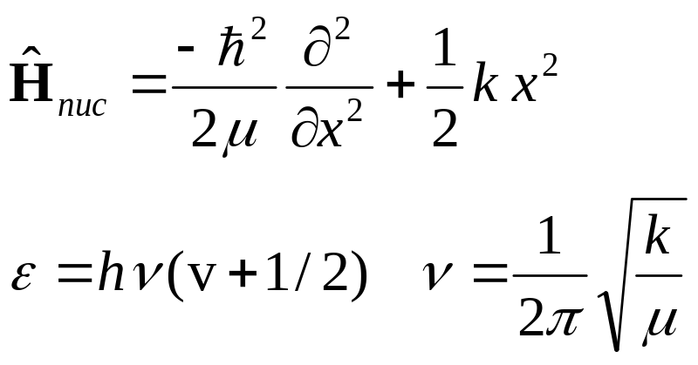
双原子分子的谐振子近似
二次曲线
0
能量
ε – 振动能级的能量
ν – 振动频率
键长R

Slide 9
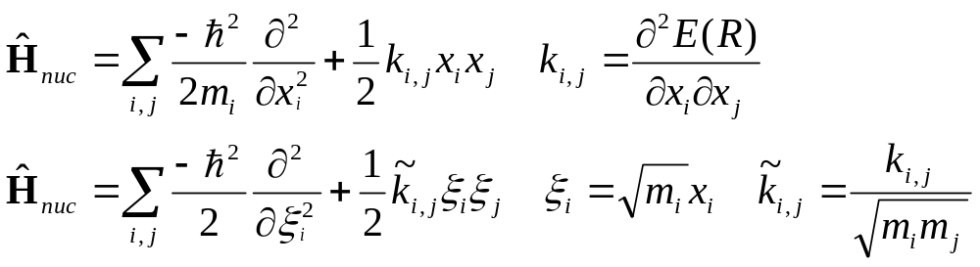
多原子分子的谐振子近似
k_{i,j} – 笛卡尔坐标下的谐振子力常数(势能面的二阶微商)
ξ – 质量加权的笛卡尔坐标

Slide 10
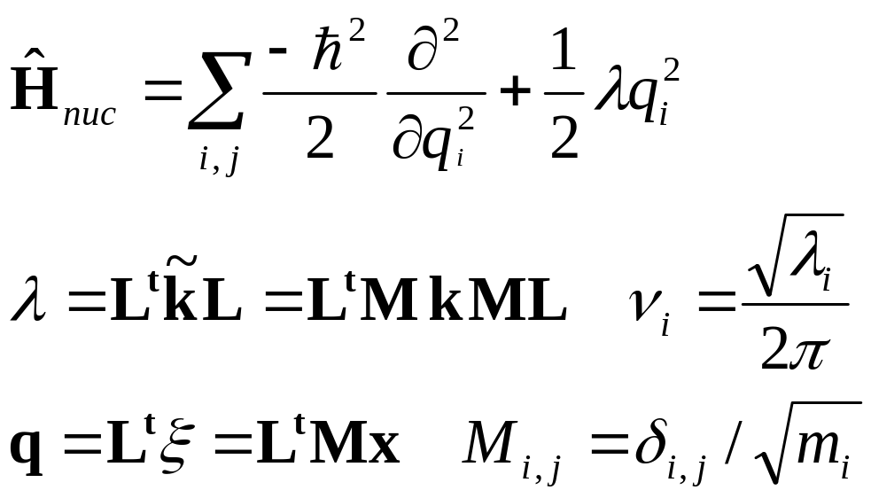
多原子分子的谐振子近似
λ_{I} – 质量加权的笛卡尔力常数矩阵的本征值
q_{i} –简正振动模式

Slide 11
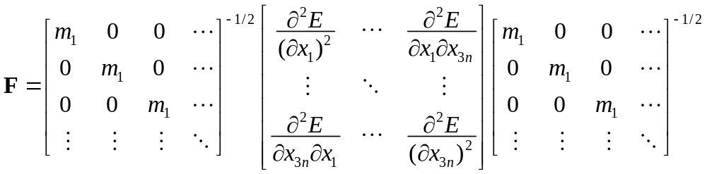
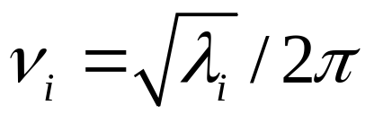
力常数矩阵及其本征值
|F−I|=0 ⇒ 3n个本征值 λ_{i} (i=1, 3n)
其中有6个等于零, 对应于3个平动和3个转动自由度
频率
如果本征值是负值, 那么频率就变成虚数

Slide 12
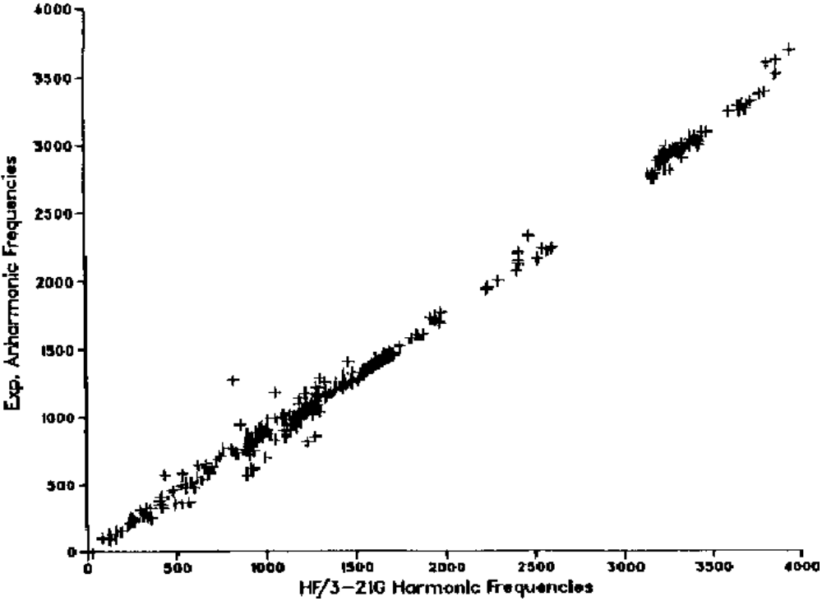
Pople, J. A.; Schlegel, H. B.; Krishnan, R.; DeFrees, D. J.; Binkley, J. S.; Frisch, M. J.; Whiteside, R. A.; Hout, R. F.; Hehre, W. J.; Molecular orbital studies of vibrational frequencies. Int. J. Quantum. Chem., Quantum Chem. Symp., 1981, 15, 269-278.

Slide 13
振动频率的校正因子
计算得到的简正频率比实验值一般高10%
这是由于谐振子近似和理论的近似而产生的
方法 | 频率 | 零点能
HF/3-21G | 0.9085 | 0.9409
HF/6-31G(d) | 0.8929 | 0.9135
MP2/6-31G(d) | 0.9434 | 0.9676
B3LYP/6-31G(d) | 0.9613 | 0.9804

Slide 14
振动强度
振动强度用于光谱指认
IR光谱的振动带的强度由偶极矩对简正模式的微商确定
Raman光谱的振动带强度由极化率对简正模式的微商的平方确定

Slide 15
振动频率的计算
振动频率只与极小点的附近有关系
可以用解析方法, 套用公式把二级微商直接计算出来(解析方法)
  G03对HF, DFT, MP2等都可以
  运算速度快
也可以先把其附近点的能量算出来, 用数值微商的方法计算二级微商,(数值方法)
  对所有体系通用
  对无法用解析法处理的, 可以用它, 比如较大分子的MP2频率, 没有实现解析法的高级方法等
  计算时间长
  G03关键词: Freq=numer, 附近一般是x±0.001Å

Slide 16
计算化学及其应用
几何优化
Geometry Optimization

Slide 17
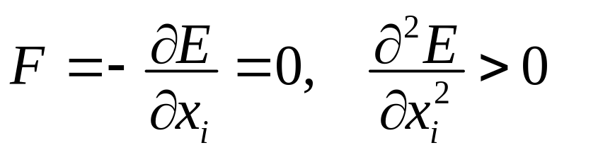
几何优化的目的
寻找势能面上的极小点, 确定分子的可能的稳定结构
极小点满足的条件:

Slide 18
几何优化算法的必要性
势能面随着分子中原子数目的增加而迅速增加, m^{3n}个能量值, 对中等体系的势能面都无法实际执行
可以给定一个初始的结构, 按照力的方向去优化, 把3n维的稳定点寻找变成近似一维的寻找
几何优化得到的仅仅是势能面上的局部极小点!
能量

Slide 19
寻找极小值的算法
单变量寻找,
  收敛慢
  只需要能量, 不需要梯度
共轭梯度法或准牛顿法
  较快收敛
  需要梯度(用数值方法或解析方法计算)
  Fletcher-Powell, DFP, MS, BFGS, OC
牛顿法
  收敛迅速
  要求二阶微商

Slide 20
能量微商
可以用解析方法直接求一阶微商的有:
  Hartree-Fock
  DFT
  Møller-Plesset 微扰理论
    MP2, MP3, MP4(SDQ)
  组态相互作用方法, CIS, CID, CISD
  CASSCF
  耦合簇方法, CCSD 和 QCISD
可以用解析方法直接求二阶微商的有:
  Hartree-Fock
  DFT
  MP2
  CASSCF
  CIS

Slide 21
初始猜测几何结构和Hessian矩阵
计算能量及其梯度
沿着当前点和前一个点的方向得到一个极小值点
更新Hessian矩阵
(Powell, DFP, MS, BFGS, Berny, 等等)
从Hessian矩阵得到位移
(Newton, RFO, Eigenvector following)
在梯度和位移上
判断是否收敛
是
完成
否
更新几何结构

Slide 22
几何结构收敛的判据
精确的极小点位置是不可能找到的
只能逼近, F_{i}→0, Δx_{i}→0
三种判据:
  能量变化很小10⁻⁸Hartree
  力很小: 最大力<0.00045, 力的均方差<0.00030
  前后两次的坐标位移很小: 最大位移<0.0018, 均方差位移<0.0012

Slide 23
Gaussian中的梯度法优化
初始猜测Hessian矩阵
  在冗余内坐标下, 用简单的价层力场得到Hessian矩阵的经验猜测 (TCA 66, 333, (1984)
线性寻找极小值
  按照当前和前一个函数的值以及梯度拟合一个限制二次曲线
  即限制其二阶微商永远是正值
  在二次曲线上取得极小点, 并且用插值法计算出梯度
更新Hessian矩阵和位移
  使用来自前一个点的梯度信息
  用BFGS方法求极小点

Slide 24
冗余内坐标
由程序自动生成
从笛卡尔坐标开始
按照共价半径来确认成键(检验氢键和分子片成键)
构造出成键原子之间的所有角(对接近直线的角构造特殊的直线弯曲坐标)
构造出成键原子之间的所有二面角(要考虑成平面的原子组)
估算出初始Hessian矩阵的对角元(包括氢键和分子片成键)

Slide 25
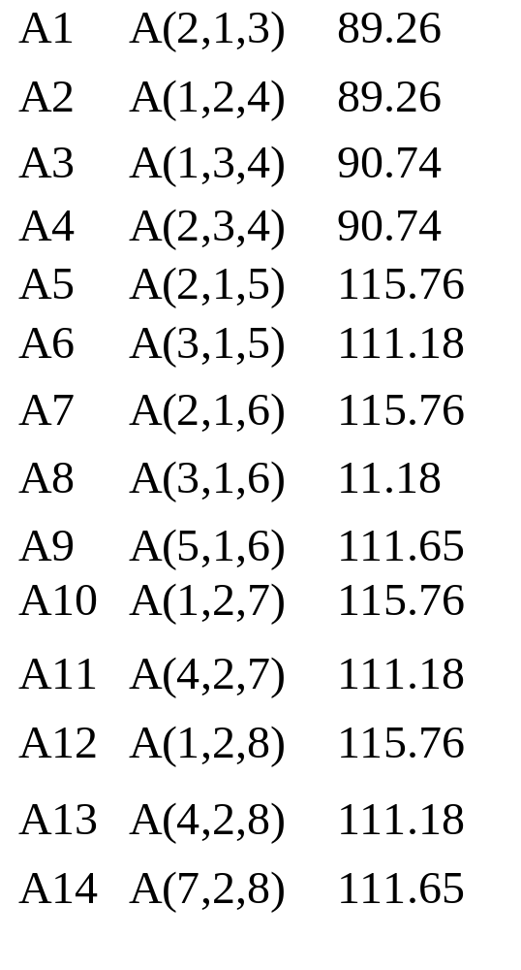
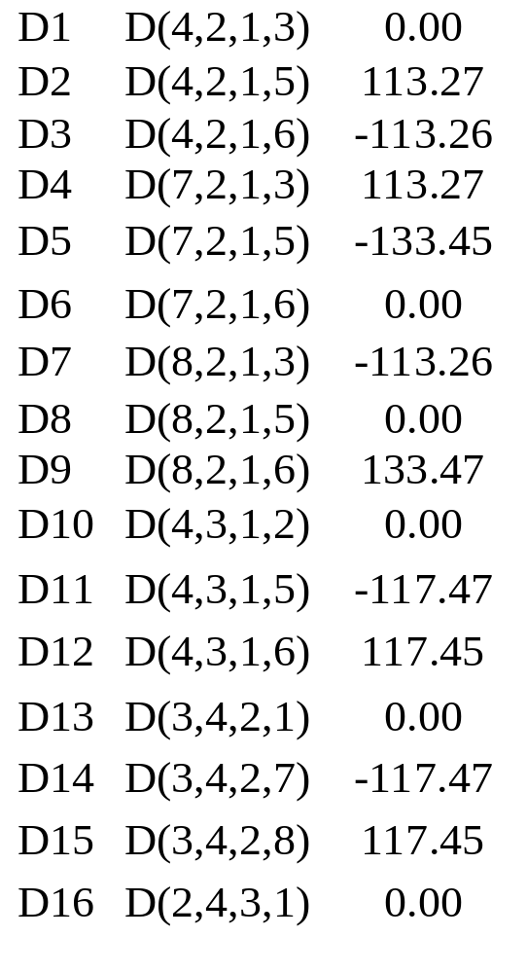
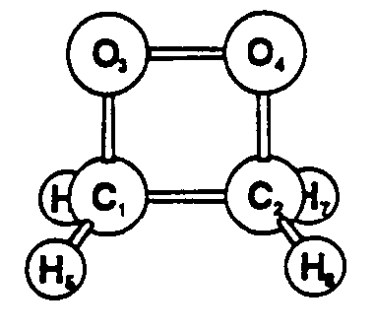
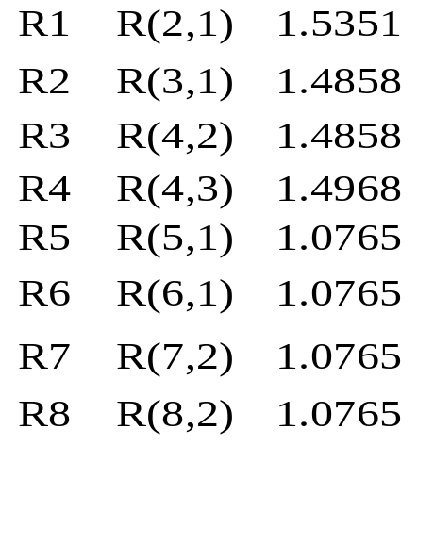
冗余内坐标
Dioxetane (HF/3-21G)

Slide 26
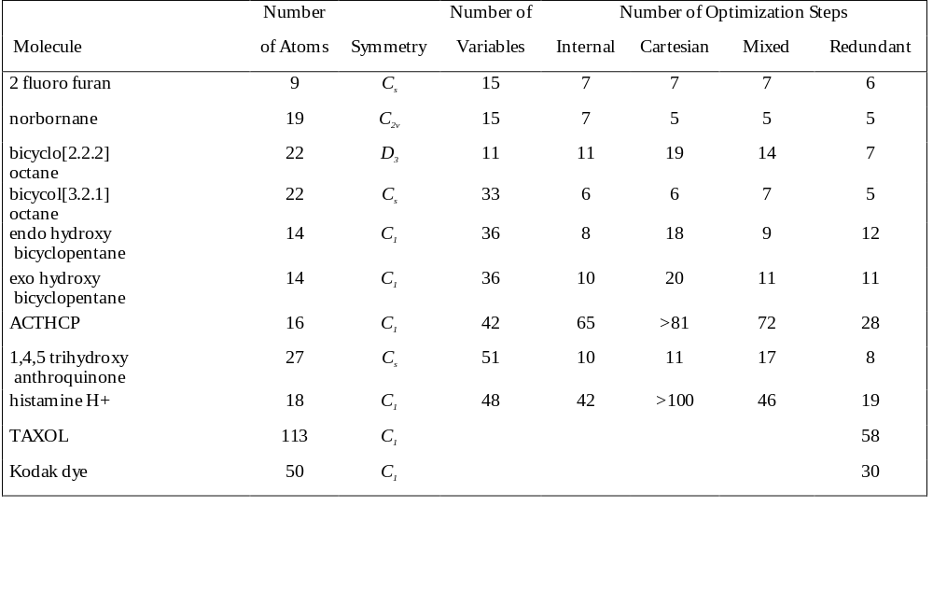
几何优化效率比较
内坐标, 笛卡尔坐标, 混合坐标, 冗余内坐标

Slide 27
检验极小值
计算整个Hessian矩阵 (在优化过程中迭代的Hessian矩阵准确度不够, 而且没有包括低对称性的信息)
检验负本征值的数目:
  0 个对应于极小点.
  1 个且只有1个对应于过渡态
如果要求极小值, 而Hessian矩阵有一些负值, 就沿着对应的本征矢量的方向求能量更低的结构.
如果要得到过渡态, 而Hessian矩阵没有负本征值, 就沿着最小的本征矢量寻找鞍点

Slide 28
几何优化失败时的策略
步数超出
  检查非常容易改变的坐标和/或强烈耦合的坐标
  增加几何优化的最大步数 OPT=(Restart, Maxcyc=N)
最大步长超出
  如果这种情况经常发生,检查非常容易改变的坐标和/或强烈耦合的坐标
在优化过程中点群改变了
  检查结构和/或不使用对称性(NoSymm)

Slide 29
坐标方面的选项
Opt=Cartesian: 在笛卡尔坐标下进行优化
Opt=Z-Matrix: 在Z-矩阵下进行优化
Opt=Redundant: 在冗余内坐标下进行优化(默认)
Opt=ModRedundant: 增加或修改冗余内坐标
  N₁ N₂ [N₃[N₄]] [value] [D|F|A|R] or [H fc]
    D-数值差分
    F-冻结坐标
    A-活化坐标
    R-删除坐标
    H-使用 “fc” 估算力常数对角元
可以对体系进行部分优化, 只需要把不优化的部分冻结即可
对于感兴趣的是一些特殊键长, 比如远距离氢键, 范德华力等, 程序无法自动把它包含到冗余坐标中, 这时就必须手工把它添加上, 以保证结构的可靠性

Slide 30
OPT的更多选项
Maxcycle=n: 设定优化的最大步数
NoEigenTest: 在Berny TS 优化时要求检验曲率
NoFreeze: 活化所有冻结的坐标 (constants).
Expert: 在力常数和步长上放松限制
Tight, VeryTight: 提高收敛标准(力和步长)
Loose: 在工作初期使用
MaxStep=m: 最大步长 = 0.01 * m

Slide 31
GEOM的选项
Checkpoint: 从Chekpoint文件中读入分子数据(通常还用到Guess=Read).
Modify: 读入并修改Ceheckpoint文件中的分子数据.
NoCrowd: 允许原子间距小于0.5A.
NoKeep: 丢弃关于冻结的信息.
Step=n: 在前一次优化失败后, 把它的第n步作为起点进行再次优化

Slide 32
计算化学及其应用
过渡态寻找
Search for Transition Structures

Slide 33
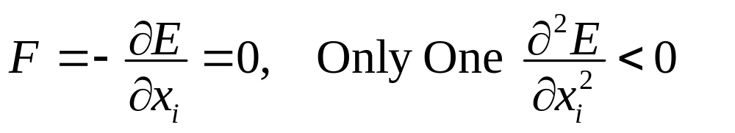
过渡态的目的
寻找势能面上的一级鞍点, 确定分子可能的稳定结构之间的变换可能经过的态
一级鞍点满足的条件:

Slide 34
过渡态优化
过渡态优化的算法: TS, QTS2 QTS3
优化过渡态的实用建议
  关键词: Opt=QST2, IRCMax
反应路径优化
  关键词: Opt=Path
寻找反应路径的算法
  关键词: IRC

Slide 35
Optimization of Transition States
OPT = TS 或 OPT(Saddle=n)
  输入初始猜测的过渡态结构
  确认控制过渡方向的坐标与其它坐标没有强耦合
  确认初始Hessian矩阵有一个本征向量有负的本征值
  可能的话计算力常数矩阵(CALCFC 或READFC)

Slide 36
Z-矩阵下寻找过渡态的例子
    # OPT = (TS, Z-matrix)
    HCN -> HNC transition state
    0 1
    C
    N 1 RCN
    X 1 RCX 2 90.
    H 3 RXH 1 90. 2 0.
    RCN 1.1
    RCX 0.9
    RXH 0.6 D
X₃
H₄
C₁
N₂

Slide 37
用OPT=QST2 和 OPT=QST3
寻找过渡态
同步过渡引导法
  把分子带入过渡态曲面范围内
  用准Newton法或沿本征向量完成几何优化
在冗余内坐标下寻找
QST2: 输入反应物附近和产物附近的两个结构(通过对冗余坐标的线性插值估计过渡态)input
QST3: 输入反应物, 产物和估计的过渡态

Slide 38
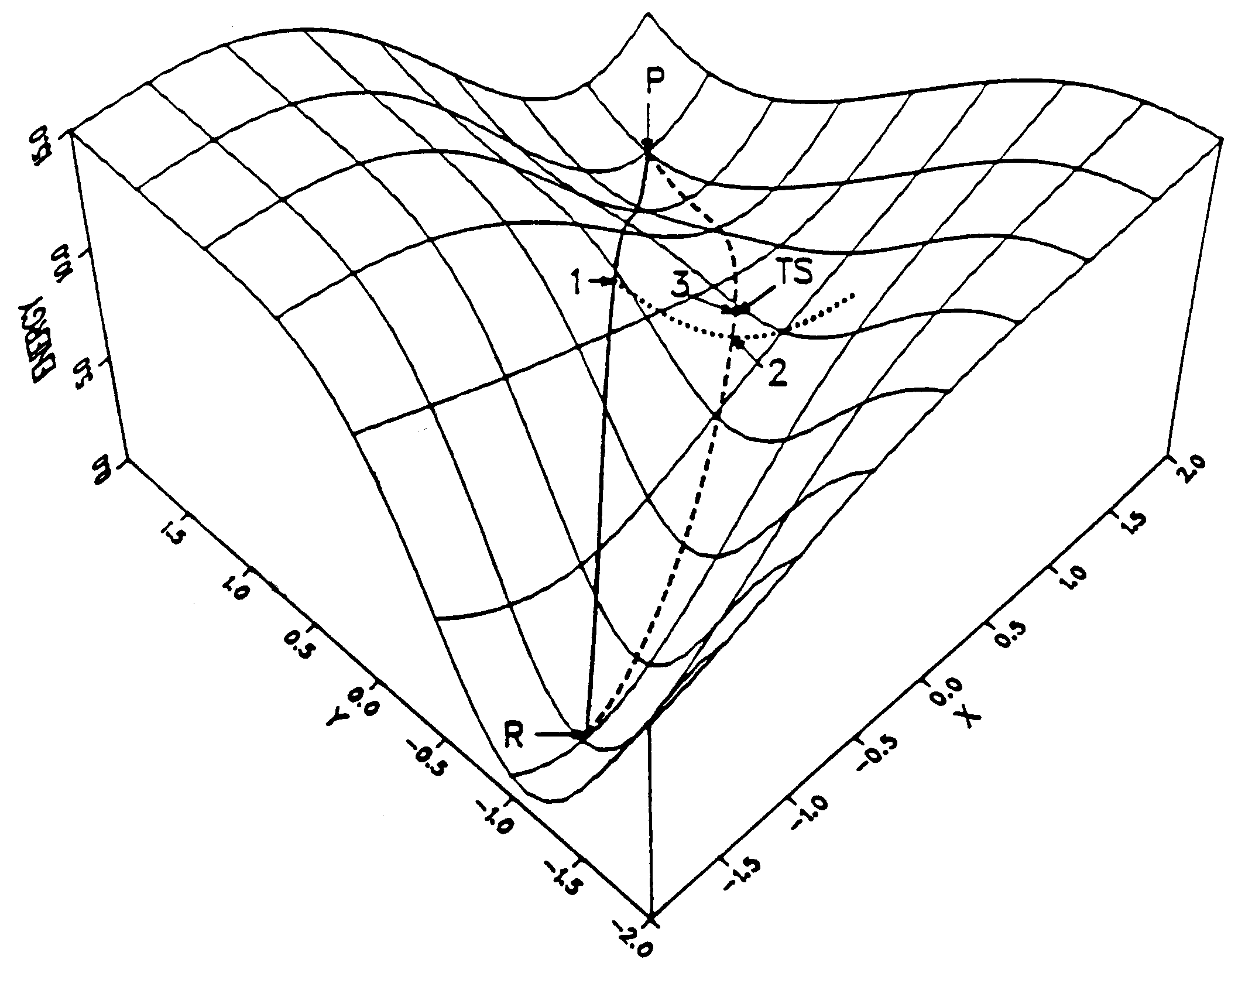
同步过渡和二次同步过渡

Slide 39
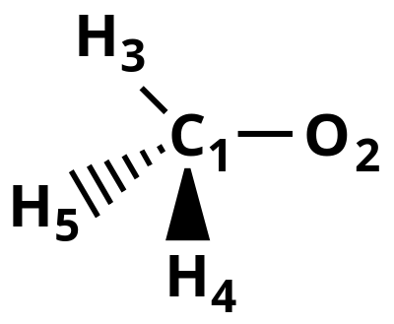
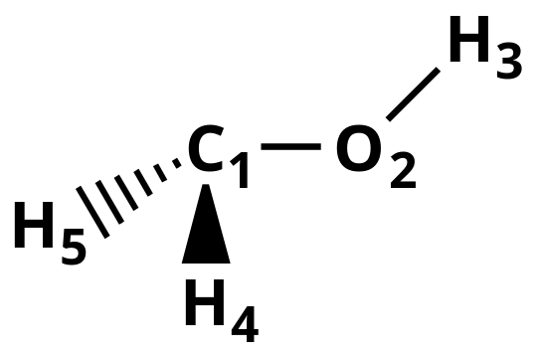
Opt=QST2 的输入
#OPT=QST2
H3CO-Title 1
0 2
C1 0.0 0.0 0.0
02 0.0 0.0 1.3
H3 0.0 0.9 -.3
H4 0.8 -.2 -.6
H5 -.8 -.2 -.6
CH2OH - Title 2
0 2
C1 0.0 0.0 0.0
02 0.0 0.0 1.4
H3 0.0 0.92 1.7
H4 0.7 -.1 -.7
H5 -.7 -.1 -.7

Slide 40
QST2 的输入
每个结构找到原子顺序应该一致
输入结构不需要是优化的稳定结构
QST3 增加了第3个标题和过渡态结构的估计

Slide 41
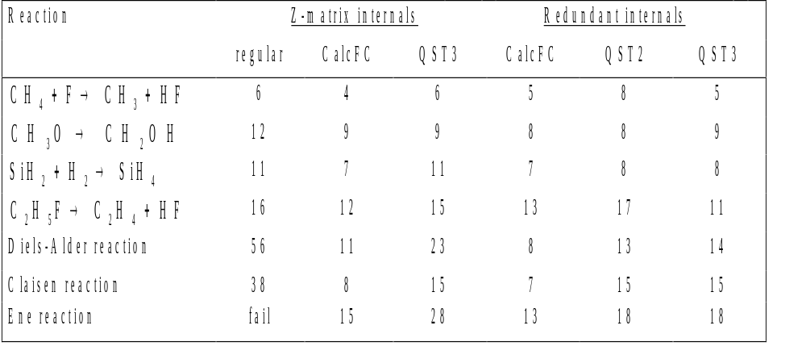
寻找过渡态的步数比较

Slide 42
为过渡态估算Hessian矩阵
初始的Hessian矩阵必须有一个负的本征值, 及其合适的本征向量
  估算Hessian矩阵重要矩阵元的数值
  从低等级计算得到近似的Hessian矩阵
  从低等级的完整Hessian矩阵来计算 (READFC : 从频率计算中读入)
  在同等级计算完整的Hessian矩阵 (CALCFC)
  在优化的每一步都重新计算完整的Hessian矩阵 (CALCALL)

Slide 43
检验过渡结构
近似完整的Hessian矩阵(从优化得到的Hessian矩阵不精确, 而且没有包含低对称性的信息)
检查负本征值的个数:
  对过渡态, 有且只有1个
检查过渡向量的性质(确保它连接的是正确的反应物和产物)
如果有多余的负本征值, 就沿着相应的向量得到更低能量的结构

Slide 44
寻找过渡态失败怎么办
1) 有多余的负本征值
  沿着不是过渡向量的那些负本征值向量的方向寻找
2) 没有负本征值
  在反应坐标上扩大扫描, 寻找最高能量 (Opt=ModRedundant)

Slide 45
OPT 的更多选项
QST2, QST3: 同步过渡引导法寻找过渡态
Saddle=n: 得到n级鞍点.
NoEigenTest: 即使Hessian矩阵的负本征值数目不对也继续进行寻找.
  使用时要小心!

Slide 46
优化过渡态的汇总
# B3LYP/6-31G* opt=(ts,calcfc) iop(1/11=1)
# B3LYP/6-31G* opt=(ts,calchffc) iop(1/11=1)
  计算HF力常数， 用MP2或CI方法寻找过渡态时， 用这个比较好，节省很多时间。
# B3LYP/6-31G* opt=(ts,readfc） iop(1/11=1)
  当之前有做freq的check提供力常数时。 实际上也可以用在ts优化中断后重接，此时的力常数是上一步优化后估算的。
# UB3LYP/6-31G* opt=(ts,modredundant) iop(1/11=1)
  无需力常数的计算，不过需要分子描述后指定Modredundant
# UB3LYP/6-31G* opt=qst2
  无需iop(1/11)选项，需要给出反应物和产物构型， 并要求构型间原子标号一致。
# UB3LYP/6-31G* opt=qst3
  无需iop(1/11)选项，需要给出反应物,产物,过渡态构型， 并要求构型间原子标号一致。

Slide 47
需要注意的问题
一般过渡态都涉及到键的断裂与生成， 因此即使是自旋多重度为1的体系，也应该用非限制性的理论方法来做。
经常看到有人用rb3lyp之类的找过渡态， 实际上是不对的，虽然有时得到的过渡态结构也算合理。
设想一个键的均裂反应， 原来成对的两个电子在反应过程中是要分别属于两个自由基的，不会占据同一个空间轨道了。

